Slide 1


Web Scraping et analyse de données de MyAnimeList à l'aide de R
2024 - 2025
Groupe:
BALLOGOU Essi Carole
ALPHA OUMAR Diallo

Slide 2
Introduction
Projet : Web scraping et analyse des 200 animés les plus populaires sur MyAnimeList.
Outils utilisés : R, rvest, ggplot2, dplyr.
Objectifs :
Extraire les données via web scraping.
Analyser les relations entre popularité et score.
Identifier les tendances des scores et membres

Slide 3
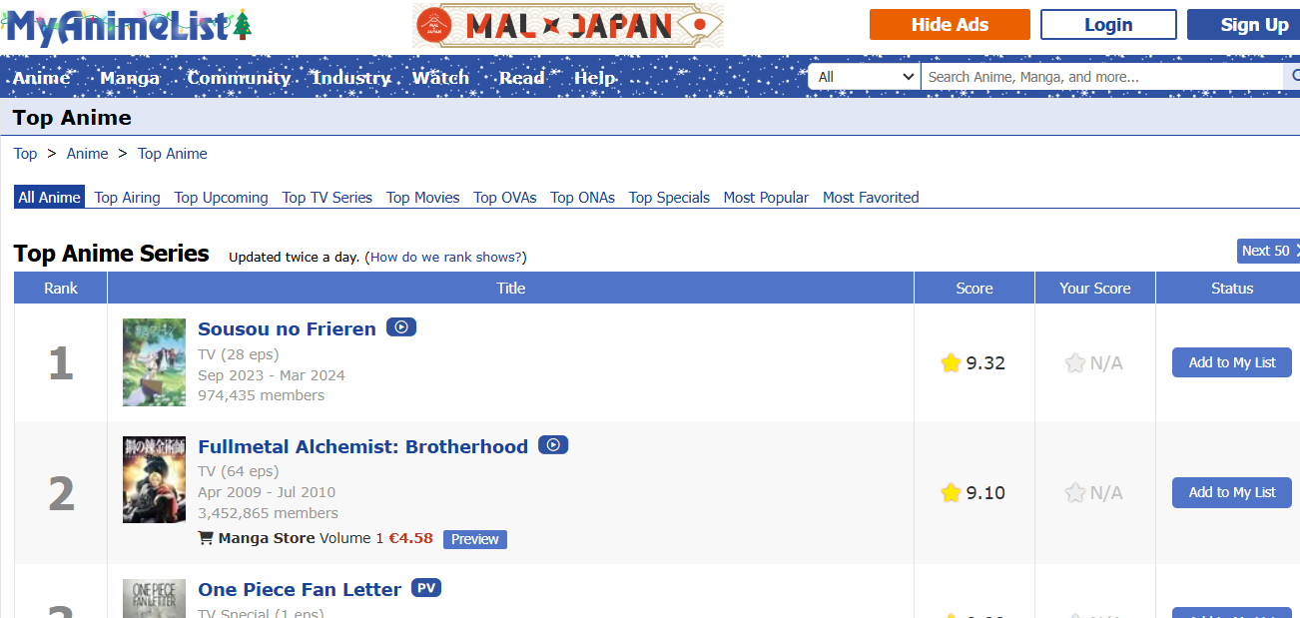
1. Présentation de MyAnimeList
MyAnimeList : Une base de données sur les animés, utilisée par des millions d’utilisateurs.
Termes clés :
Score : Moyenne des notes données par les utilisateurs (1-10).
Members : Popularité mesurée par le nombre de membres.

Slide 4
2. Bibliothèques utilisées
library(rvest) # Web scraping
## Warning: le package 'rvest' a été compilé avec la version R 4.3.3
library(stringr) # Manipulation de chaînes de caractères
## Warning: le package 'stringr' a été compilé avec la version R 4.3.3
library(ggplot2) # Visualisation
## Warning: le package 'ggplot2' a été compilé avec la version R 4.3.3

Slide 5
3. Méthodologie
Fonction d’extraction des données :
top_anime_scraper <- function(url) { page <- read_html(url) # Extraction des détails animes <- page %>% html_nodes('.detail') %>% html_text(trim = TRUE) %>% str_replace_all('[\n]', '') # Séparation et nettoyage separated_data <- str_split(animes, "\\s{2,}", simplify = TRUE) data_frame <- as.data.frame(separated_data, stringsAsFactors = FALSE) # Renommer et ajouter des scores colnames(data_frame) <- c("Title", "Type_Episodes", "Airing_Period", "Members") scores <- page %>% html_nodes('.score.fs14') %>% html_text(trim = TRUE) %>% str_replace_all('[\n, N/A]', '') data_frame$Score <- scores return(data_frame) }

Slide 6
4. Récupération des Données
Boucle pour 200 animés
all_anime <- data.frame() for (i in seq(0, 150, by = 50)) { url <- paste0("https://myanimelist.net/topanime.php?limit=", i) anime_page <- top_anime_scraper(url) all_anime <- rbind(all_anime, anime_page) } # Nettoyage des colonnes all_anime$Members <- gsub(" members", "", all_anime$Members)

Slide 7
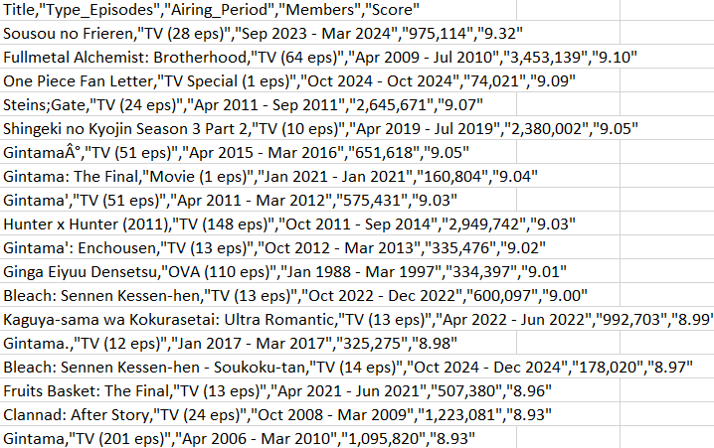
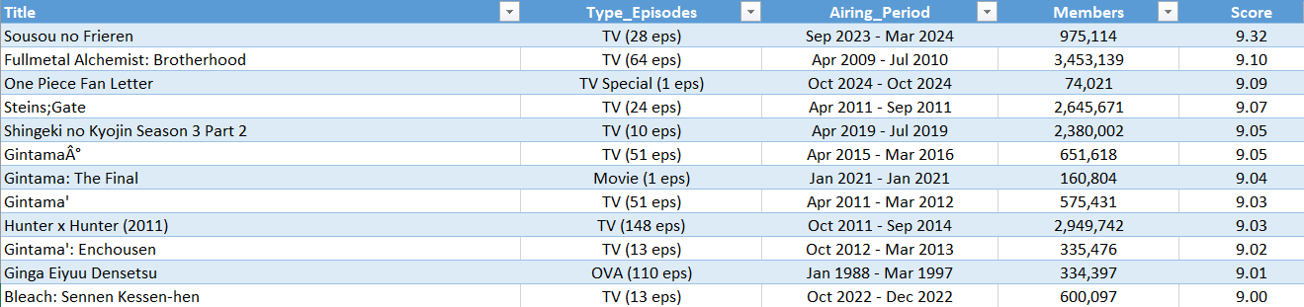
5. Données après extraction
7

Slide 8
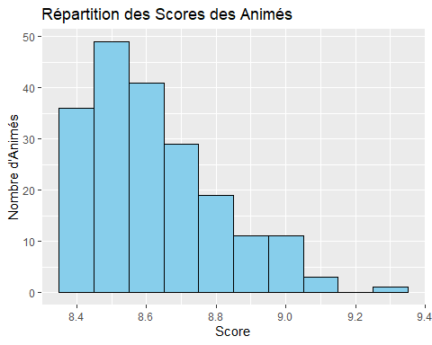
6. Visualisation
Histogramme des scores :
ggplot(all_anime, aes(x = as.numeric(Score))) + geom_histogram(binwidth = 0.1, fill = "skyblue", color = "black") + labs(title = "Répartition des Scores des Animés", x = "Score", y = "Nombre d'Animés")

Slide 9
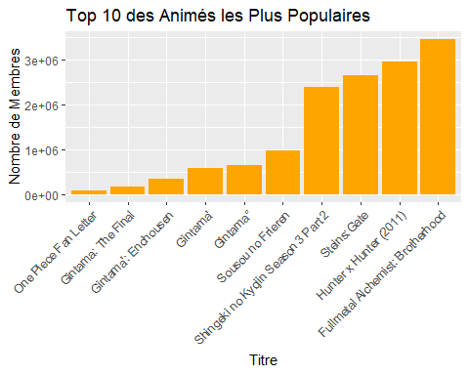
6. Visualisation
Top 10 des Animés les Plus Populaires :
top_10_members <- all_anime[1:10, ] top_10_members$Members <- as.numeric(gsub(",", "", top_10_members$Members)) ggplot(top_10_members, aes(x = reorder(Title, Members), y = Members)) + geom_bar(stat = "identity", fill = "orange") + labs(title = "Top 10 des Animés les Plus Populaires", x = "Titre", y = "Nombre de Membres") + theme(axis.text.x = element_text(angle = 45, hjust = 1))

Slide 10
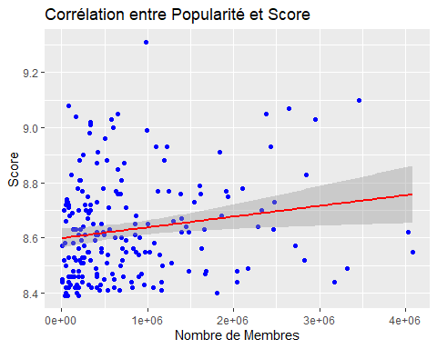
7. Corrélation Popularité-Score
all_anime$Members <- as.numeric(gsub(",", "", all_anime$Members)) ggplot(all_anime, aes(x = Members, y = as.numeric(Score))) + geom_point(color = "blue") + geom_smooth(method = "lm", color = "red") + labs(title = "Corrélation entre Popularité et Score", x = "Nombre de Membres", y = "Score")
## `geom_smooth()` using formula = 'y ~ x'

Slide 11
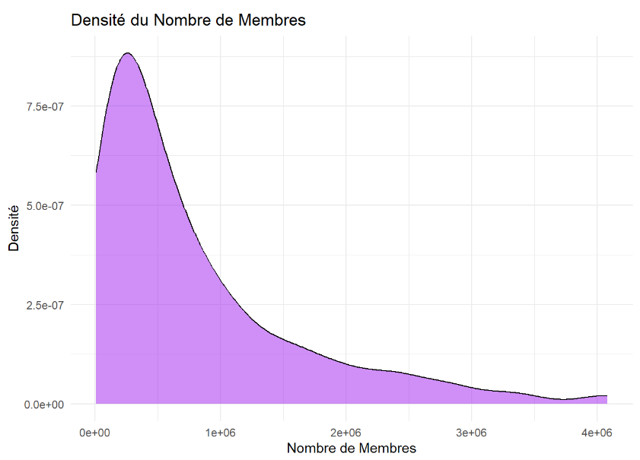
8. Densité du Nombre de Membres
Interprétation:
La plupart des animés se concentrent sur des effectifs bas. Donc, la majorité des animés présente dans notre data frame ne sont pas très populaire.
Une minorité d'animés sont très populaires.
11

Slide 12
Conclusion
Dans ce projet, nous avons exploré les données de MyAnimeList à travers le web scraping pour récupérer et analyser les 200 animés les plus populaires à l’aide de R.
Nous avons examiné la distribution des scores et nous avons mis en évidence la relation entre le score des animés et les membres de MyAnimeList.
Ces informations peuvent être utilisées pour identifier les animés les mieux notés ou les plus populaires pour orienter les choix des spectateurs
12

Slide 13
Web Scraping et analyse de données de MyAnimeList à l'aide de R
2024 - 2025
Groupe:
BALLOGOU Essi Carole
ALPHA OUMAR Diallo

